Slide 1
BOB-POOL
STRATEGY PRESENTATION
밥풀떼기
임승경 임강우 김리라 김지승

Slide 2
BOB-POOL

Slide 3
밥풀
음식
남은음식
먹고싶은음식
판매자
소비자
밥풀

Slide 4





프로젝트 환경
프로젝트 환경
데이터 생성
전처리
데이터 적재
데이터 분석
시각화
고객정보 데이터
음식 데이터
판매 데이터 등
결측,이상치 제거
필터링
위도경도 계산 등
Oracle 12c RDBMS 사용
하둡 실패
파이썬/R/
PowerBI 사용
상관관계분석
경향성분석
최적데이터찾기

Slide 5
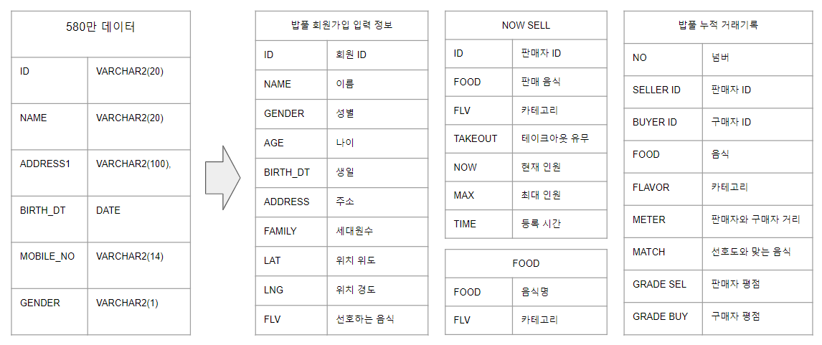
프로젝트 환경
전체데이터

Slide 6
가입자 분석
전체
데이터
가입자 분석
외식 O
외식 X
성별
나이
선호하는 맛
배민 이용

Slide 7
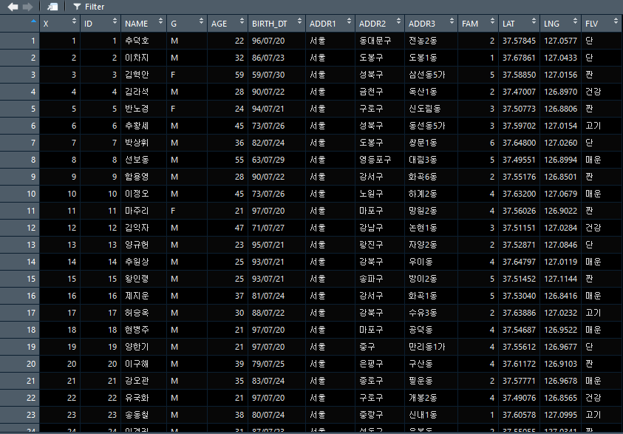
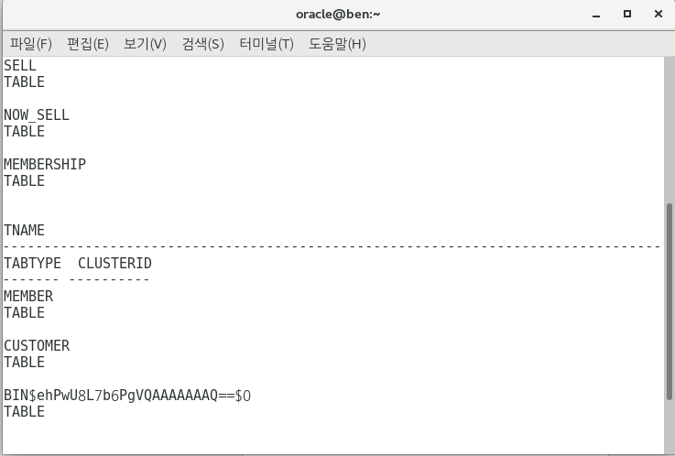
데이터
고객데이터 처리
Notes:
어떤 프로그램으로 이용해서 데이터 처리 했는지 설명,

Slide 8
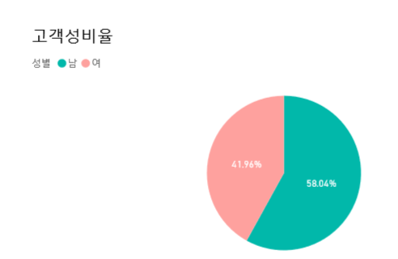
고객성비율
가입자 분석 시각화

Slide 9
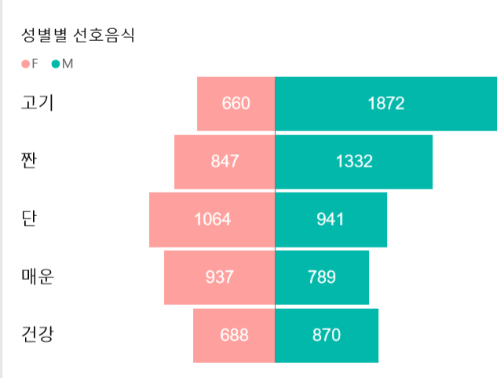
회원 데이터 중 성별 별 선호음식
가입자 분석 시각화

Slide 10
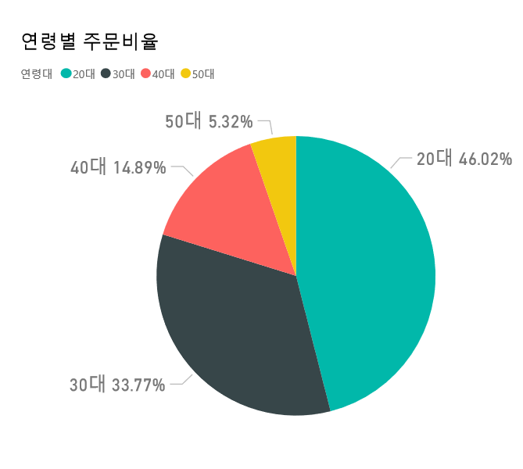
연령별 주문비율
가입자 분석 시각화

Slide 11
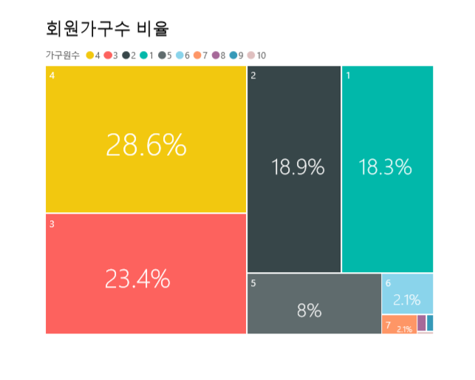
회원들의 가구수 비율
가입자 분석 시각화

Slide 12
데이터
가입자 데이터 분석
고객테이블
이름
성별
나이
지역별
세대원수
고객 ID
고객 주소
판매 테이블
판매자 ID
구매자 ID
구매자와 판매자 사이의 거리
거래 된 음식
선호하는 음식
만족도

Slide 13
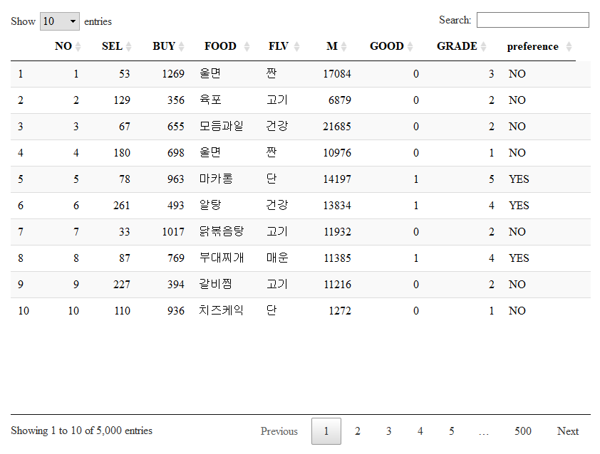
판매 데이터
판매 데이터 만들기

Slide 14
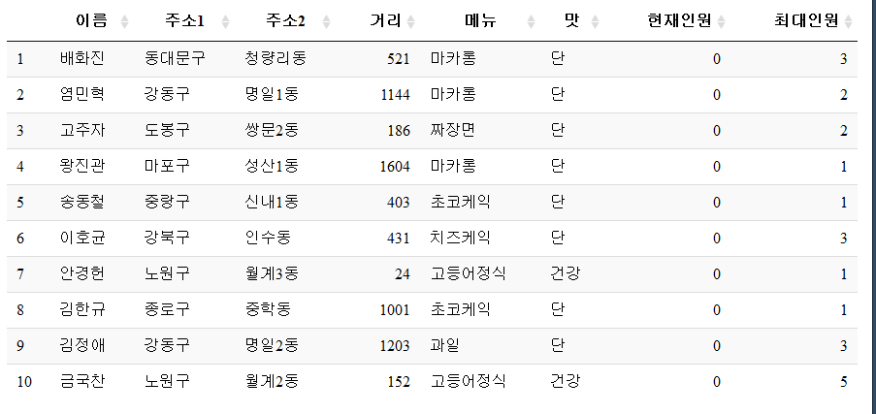
매칭 알고리즘(시연)
판매자와 구매자 매칭 해주기
Notes:
어떤 프로그램 언어로 구현했는지 설명
매칭 알고리즘.

Slide 15
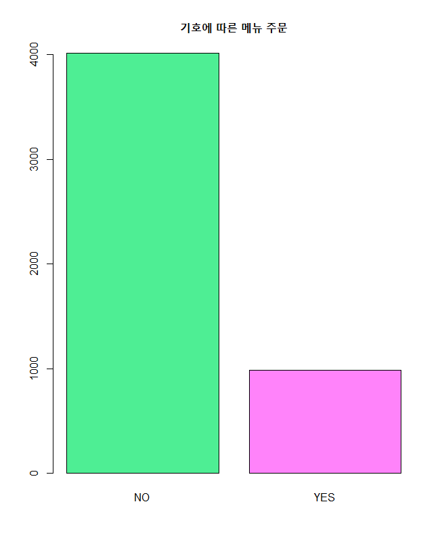
기호에 따른 메뉴 주문
데이터 전처리

Slide 16
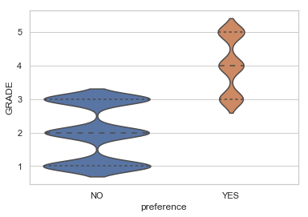
기호/주문 만족도
데이터 전처리

Slide 17
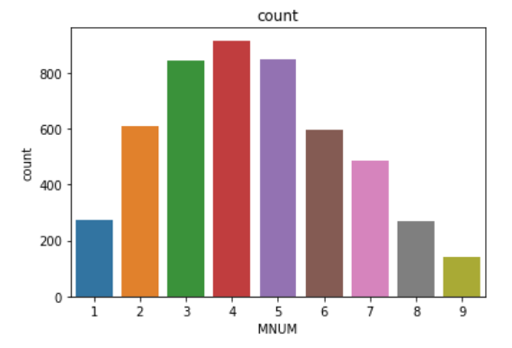
거리별 거래
데이터 전처리

Slide 18
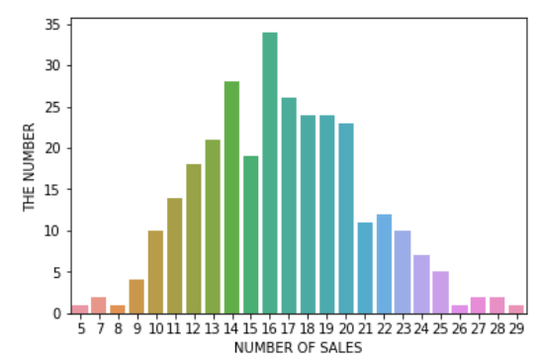
판매 거래 수
데이터 전처리

Slide 19
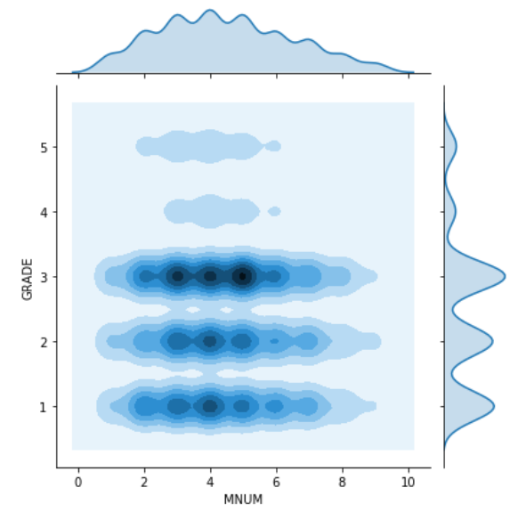
거리별 만족도
데이터 전처리

Slide 20
프로젝트 환경
제한 및 보완사항
유효한 데이터의 부족
가데이터를 사용으로 분석의 정확도가 떨어짐
하둡 구성 실패
서비스 제공 어플리케이션 제작 기간 부족

